Slide 1
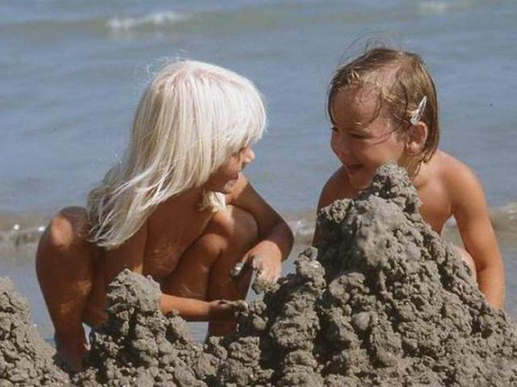
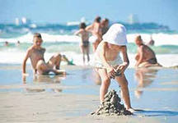
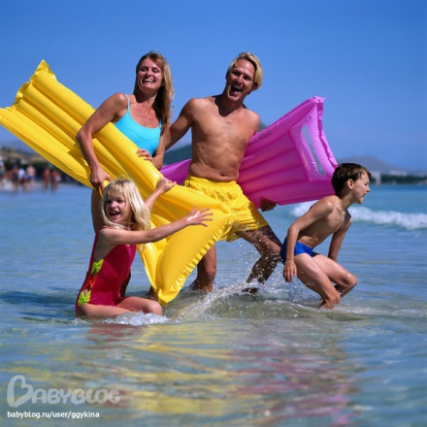
Примечательна Кубань не только курортными местами, где можно всласть погреться под лучами южного солнца и вдоволь наплескаться в ласковых морских волнах, но…..

Slide 2
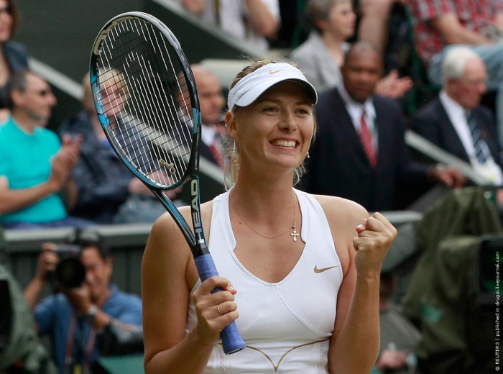
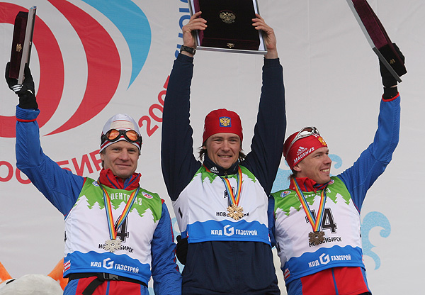
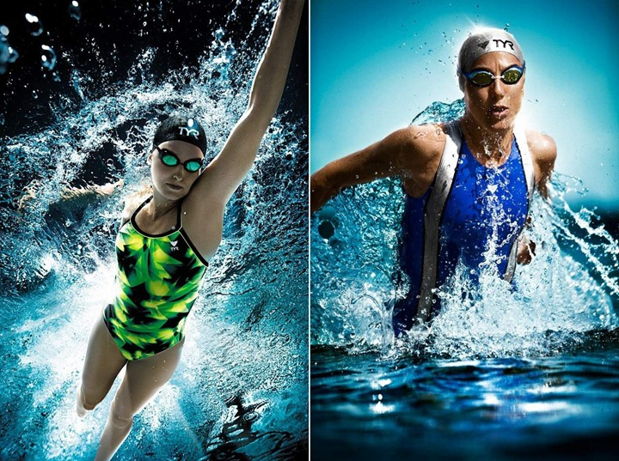
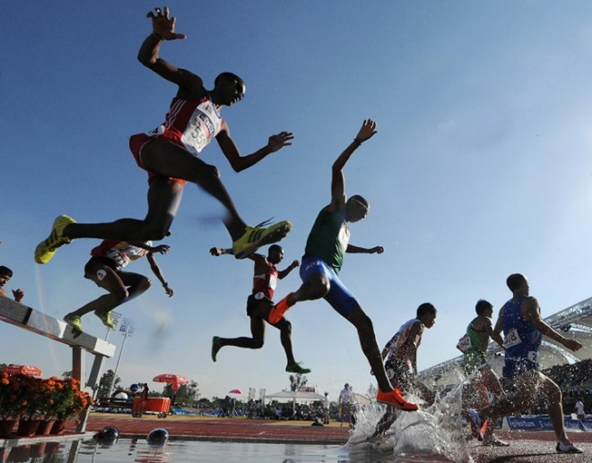
и познакомиться с великими спортсменами

Slide 3
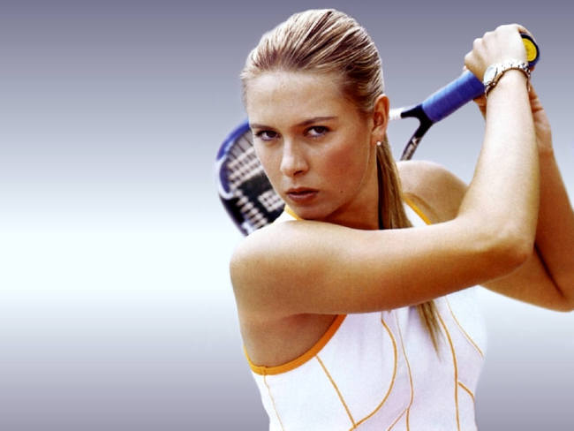
Шарапова Мария Юрьевна
Родилась в Ханты- Мансийском автономном округе в 1987 году, родители переехали на жительство в Сочи и она в этом городе с 4 лет занимается теннисом. Трехкратный победитель турниров Большого шлема в одиночном разряде, победитель 24 турниров WTA в одиночном разряде и трех турниров WTA в парном разряде. Обладатель Кубка Федерации 2008 года в составе сборной России. Заслуженный мастер спорта России. XXX Олимпийские летние Игры, Лондон, 2012г. – серебряная медаль.

Slide 4
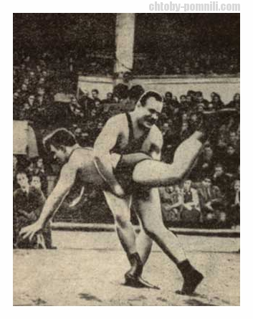
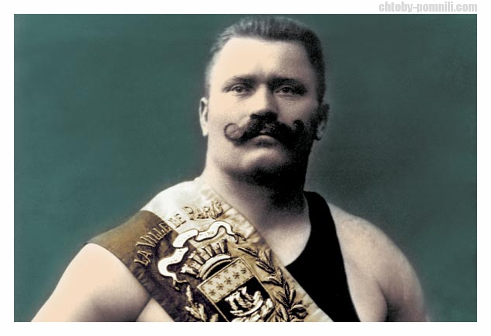
Поддубный Иван Максимович.
В 1897 начал выступать на цирковой арене как атлет-гиревик и борец (русская борьба на поясах, с 1903 — классическая, французская борьба). В 1905—08 был победителем крупнейших чемпионатов мира по классической борьбе среди профессионалов (Париж). За 40 лет выступлений не проиграл ни одного чемпионата (имел поражения лишь в отдельных схватках). Гастролировал за рубежом (в 50 городах 14 стран). Получил мировое признание как "чемпион чемпионов", "русский богатырь" (рост 184 см, вес 118 кг, объём груди 134 см). Награжден орденом Трудового Красного Знамени.

Slide 5
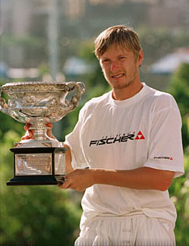
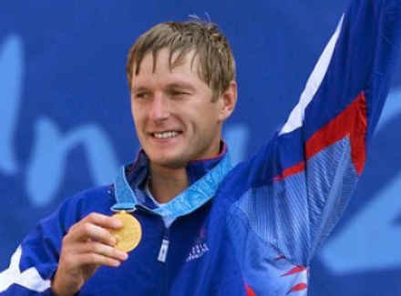
Евгений Кафельников
Евгений Кафельников самый первый из российских теннисистов сумел занять первое место в соревнованиях Большого шлема и заслужил право именоваться первой ракеткой мира (1999 год). В 2011 году Евгений Кафельников стал чемпионом России по гольфу
В соревнованиях ATP двадцать шесть раз побеждал в одиночной игре и двадцать семь – в парной. Выиграл в одиночном разряде турнир «Аустрэлиэн оупен» первое место в теннисном турнире «Ролан Гаррос» в одиночном разряде. В 1997 году выиграл чемпионат US Open в паре с Даниэлем Вацеком. В 2000 в Олимпийском Сиднее занял первое место по теннису в одиночном разряде.
Признан в нашей стране самым лучшим теннисистом столетия.

Slide 6
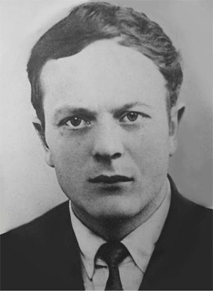
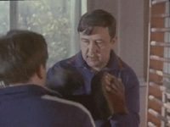
Лагетко Анатолий Николаевич (1936 -2005г) бронзовый призёр по боксу в весе до 60 кг. XVI Олимпийских игр 1956г в г. Мельбурн, чемпион РСФСР, провел 286 боев, 265 побед, заслуженный мастер спорта.
Родоняк Юрий Михайлович, серебряный призер по боксу XVII Олимпийских игр 1960 г. в г. Риме (Италия), чемпион СССР, 290 побед.

Slide 7
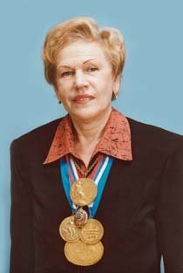
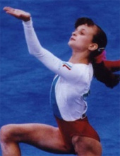
Брагина Людмила Ивановна, 1943 года рождения, золотой призёр по легкой атлетике в беге на 1500 м. XX Олимпийских игр в 1972 г. в Мюнхене (ФРГ), заслуженный мастер спорта, семикратный чемпион мира в беге на 1500 -3000м., награждена медалью Герой труда Кубани
Ляпина Оксана, серебряная медаль по спортивной гимнастике, XXVI Олимпийские игры в 1996г., Атланты (США).

Slide 8
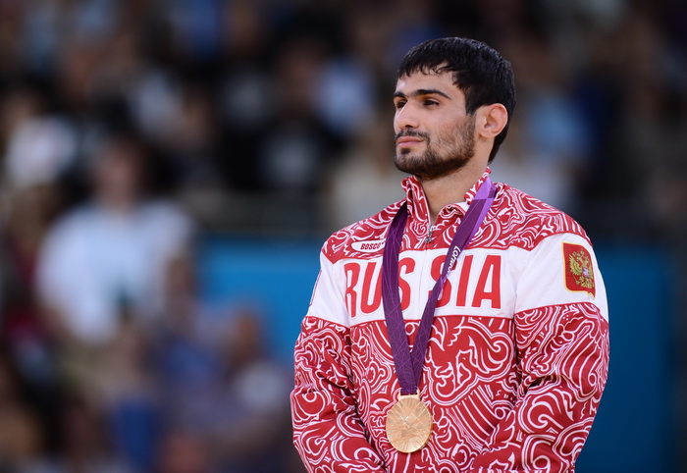
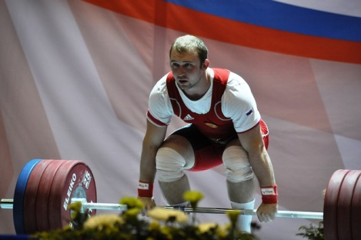
Галстян Арсен Жораевич, 1989 года рождения, кубанский дзюдоист, заслуженный мастер спорта России, член сборной России по дзюдо с 2007 г., чемпион Европы 2009г, призёр Кубка мира 2010г., золотой призер Игр XXX летней Олимпиады в Лондоне 2012 г.. Первое золото российских дзюдоистов в истории Олимпийских игр.
Иванов Александр Константинович, 1989г рождения, кубанский штангист из станицы Новомышастовской, Красноармейского района. Заслуженный мастер спорта, чемпион мира 2010 г. Серебряный призёр в весе до 94 кг. XXX летних Олимпийских игр в Лондоне 2012

Slide 9
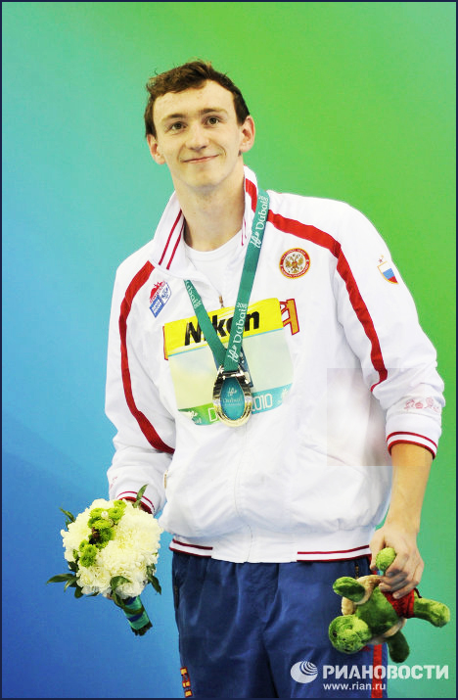
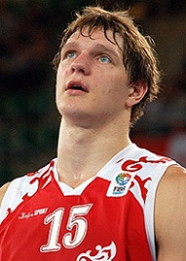
Изотов Данила Сергеевич, 1991г. рождения, проживает – г. Краснодар, пловец, рекордсмен мира в комбинированной эстафете 4 на 100м. Санкт-Петербург,2009г., бронза на чемпионате мира в Риме 2009г. 200м. вольным стилем, серебряный призер в эстафете 4 на 200м. вольным стилем на XXIX Олимпиаде в Пекине, 2008г., бронзовый призёр XXX Олимпийских летних игр в Лондоне, 2012г. в эстафете 4 на 100 вольным стилем.
Мозгов Тимофей Павлович, баскетболист - центровой, 1986г.рождения, жил и учился в посёлке Афипском, Северского района. На XXX Олимпийских летних играх в Лондоне, 2012г. бронзовая медаль.

Slide 10
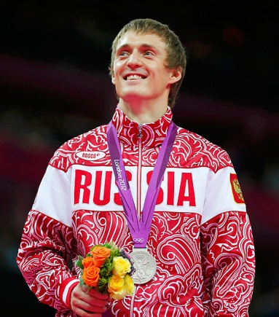
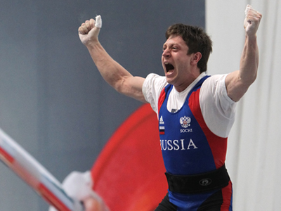
Ушаков Дмитрий Аркадьевич, 1988 г. рождения, кубанский спортсмен, г.Ейск, прыжки на батуте, мастер спорта международного класса, член сборной России с 2000 г., чемпион России 2011г., финалист чемпионата Мира 2009, 2010, 2011, чемпион Европы в индивидуальных прыжках, Кубок России в синхронных прыжках в 2007г. Серебряный призёр XXX летних Олимпийских игр в Лондоне 2012 г.
Луканин Владислав, 1985г. рождения, Сочи, штангист, пятикратный чемпион Европы, двукратный призёр чемпионата мира, восемнадцатикратный победитель первенства России в весовой категории 56 кг., абсолютный чемпион Европы в весовой категории 62 кг..

Slide 11
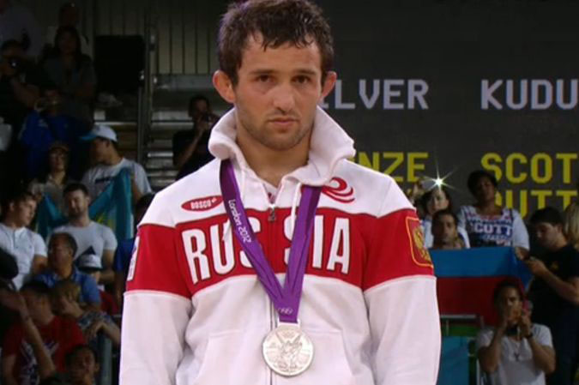
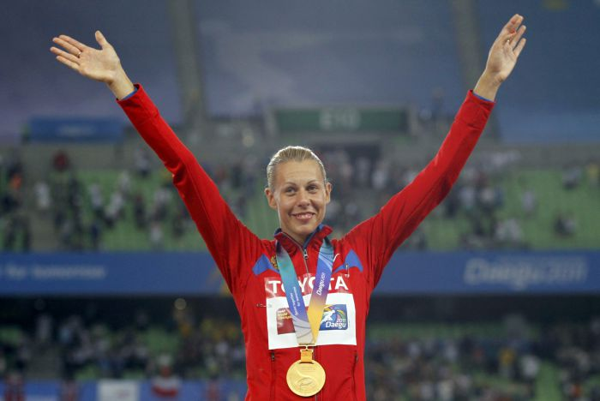
Кудахов Бесик бронзовый призер по вольной борьбе XXIX Олимпийских игр в Пекине (Китай) 2008г. Четырёхкратный чемпион мира. XXX Олимпийские летние Игры, Лондон, 2012г. – серебряная медаль, вольная борьба в весе до 60-ти кг.
Чернова Татьяна бронзовый призер, легкая атлетика, семиборье XXIX Олимпийских игр в Пекине (Китай) 2008г., дочь Людмилы Черновой золотого призера по бегу, эстафете 4 на 400 на Олимпиаде в Москве, 1980. XXX Олимпийские летние Игры, Лондон, 2012г.-бронзовая медаль.

Slide 12
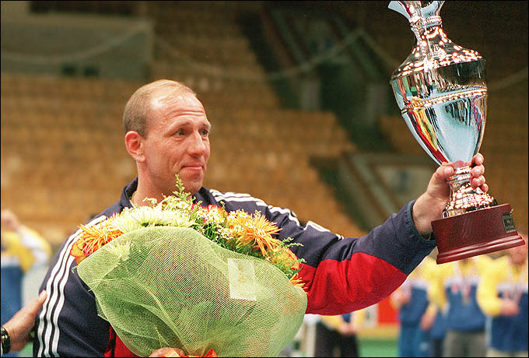
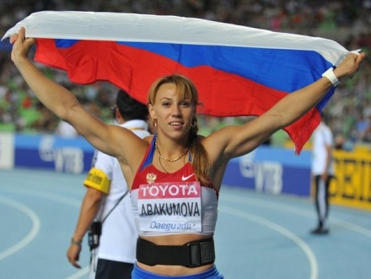
Лавров Андрей Иванович, родился в 1962г. в г. Краснодаре , трёхкратный золотой чемпион Олимпийских игр по гандболу в 1988 XXIV в г. Сеуле (Южная Корея ), в 1992 XXV в г. Барселоне (Испания), в 2000г. XXVII в г. Сиднее (Австралия ), бронзовый в 2004 г. XXVIII в Афинах (Греция). Награжден медалью Герой труда Кубани.
Абакумова Мария серебряный призер, копьеметательница XXIX Олимпийских игр в Пекине (Китай) 2008г. Результат 70м. 78 см

Slide 13
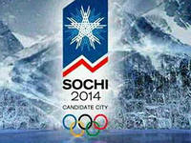
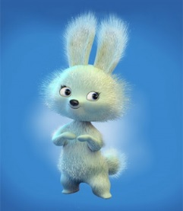
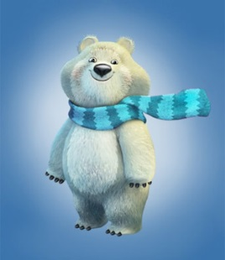
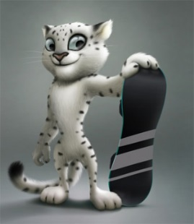
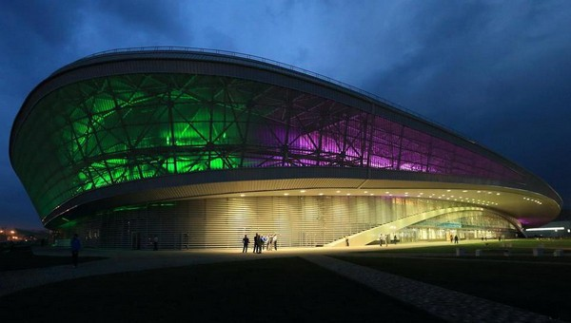
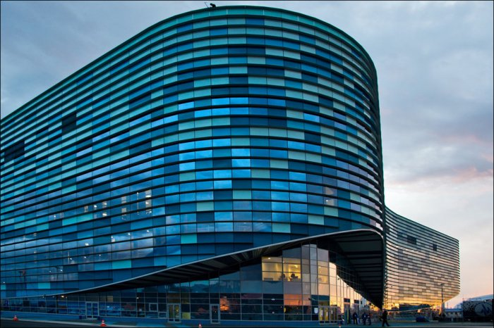
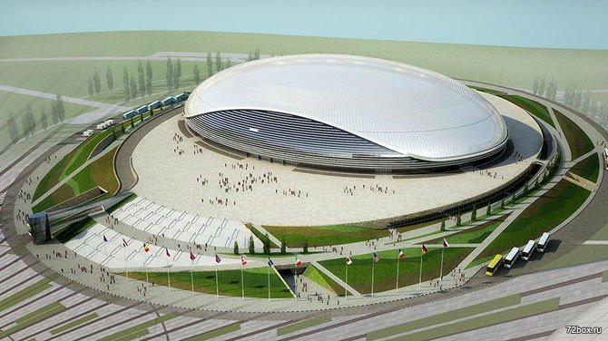
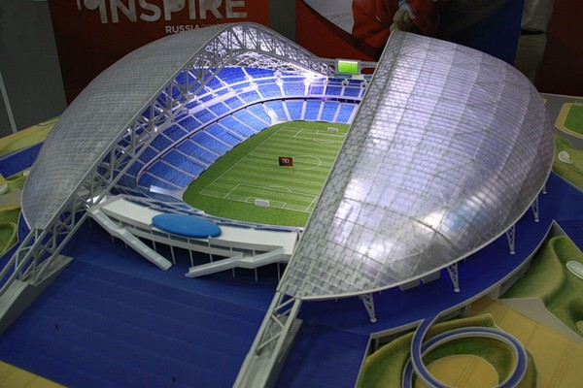
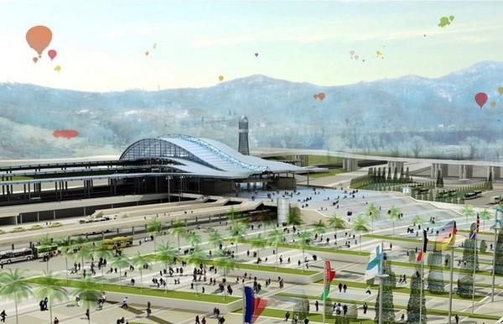
Кубань готова к Олимпийским играм 2014
Конькобежный центр Адлер-Арена
Дворец зимнего спорта «Айсберг»
"Большая ледовая арена"
Олимпийский стадион Фишт
Железная дорога
Адлер-Красная Поляна

Slide 14
Используемые источники:
1 http://www.pokrovka- info.ru/sport/sport_kub_master.php
2. http://www.pokrovka-info.ru/sport/sport_kub_master4.php

